Slide 1


第三章 著作权的主体与归属
著作权主体：著作权人与作者
著作权归属：创作者中心
著作权归属：特别安排

Slide 2
第一节 著作权主体
著作权主体概述
作者：自然人与法人

Slide 3
一、著作权主体概述
（一）著作权主体的概念
著作权人：对文学、艺术和科学作品依法享有著作权的自然人、法人或非法人组织
作者
以受让、继承、受赠与等方式获得著作权的人
国家：作品的著作权属于法人或者非法人组织；没有承受其权利义务的法人或者非法人组织。作品的使用由国家著作权主管部门管理
著作权人
作 者

Slide 4
（二）著作权主体的分类
1、著作权取得方式：原始著作权主体和派生著作权主体
享有权利的范围不同：完整著作权 VS 不能拥有完整著作权
2、著作权主体的自然属性：自然人、法人、非法人组织和国家
著作权保护期起算不同：死亡起算主义 VS 发表起算主义
3、著作权主体是否单一：单一主体与非单一主体
解决共有著作权纠纷问题

Slide 5
4、著作权主体的国籍：本国人、外国人和无国籍人
作品保护条件不同： 创作完成 VS 特定条件
条约：所属国或者经常居住地国同中国签订的协议或者共同参加的国际条约
出版：作品首先在中国境内出版；首次在中国参加的国际条约的成员国出版或在成员国和非成员国同时出版

Slide 6
二、作者
1、自然人作者
作者是直接创作作品的自然人，是对作品的独创性作出了实质性贡献的人。
构成条件：
（1）作者通常只能是具有思维能力的自然人
（2）作者必须实际创作了作品
创作：直接产生文学、艺术和科学作品的智力活动
排除：为他人创作进行组织工作，提供咨询意见、物质条件或者进行其他辅助工作

Slide 7
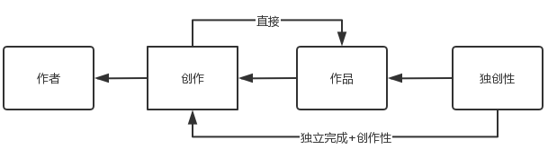
讨论1：概念逻辑

Slide 8
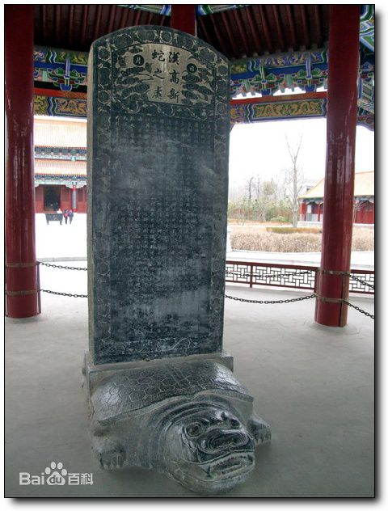
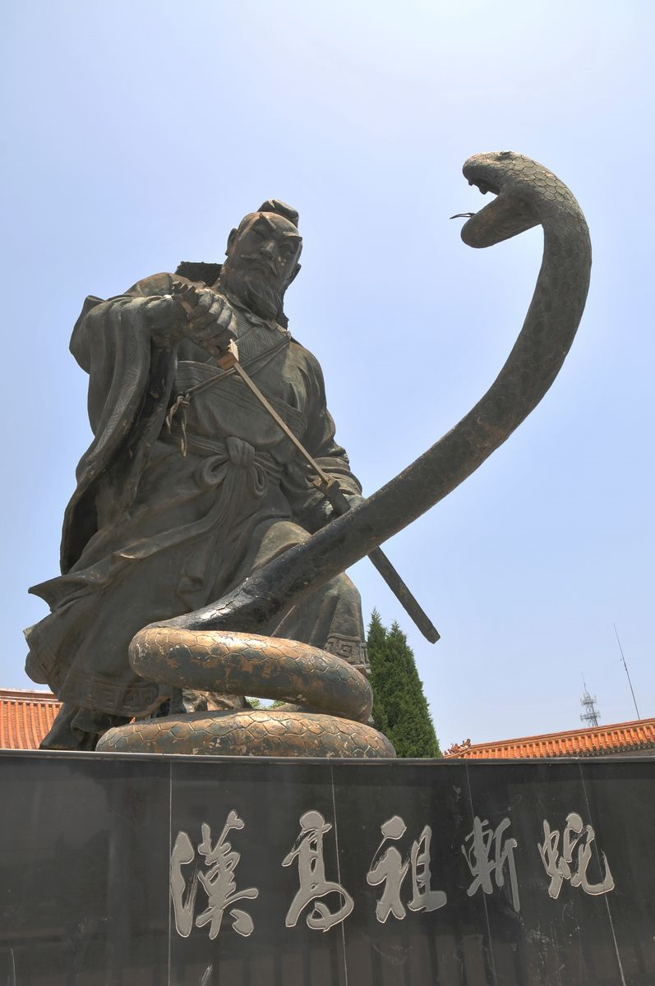

讨论2：创作过程需要创作意识吗？

Slide 9
法院认为：
从晏泳提供的证据看不能证明"汉高断蛇之处"碑出现的人像轮廓就是晏鸿钧事先构思创作，并通过人工打锻、磨面的技法而形成或表现出来的，不具有独创性的特点；也无证据证明该石碑完成后，晏鸿钧以一定方式表示上述现象与其有意识的创作有关；且该石碑显像的人像轮廓不具有以某种有形形式复制的特点。

Slide 10
2、法人作者
由法人或者非法人组织主持，代表法人或者非法人组织意志创作，并由法人或者非法人组织承担责任的作品，法人或者非法人组织视为作者
法人作者的构成条件：
（1）由法人或者非法人组织主持
（2）代表法人或者非法人组织意志创作
（3）作品产生的责任由单位承担
（4）必须由法人署名※

Slide 11

出资委托说
意志说
拟制说

Slide 12
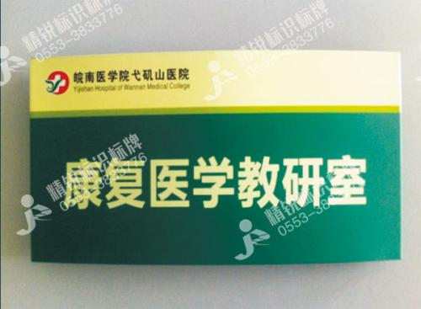
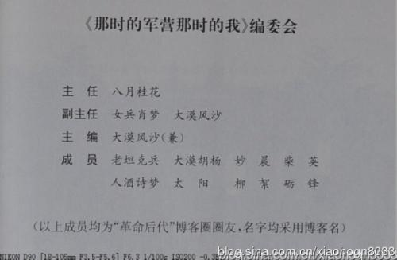
讨论1：如何理解非法人组织？
非法人组织：不具有法人资格，但是能够依法以自己的名义从事民事活动的组织，包括个人独资企业、合伙企业、不具有法人资格的专业服务机构等

Slide 13
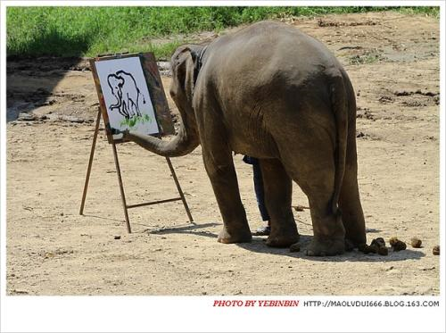
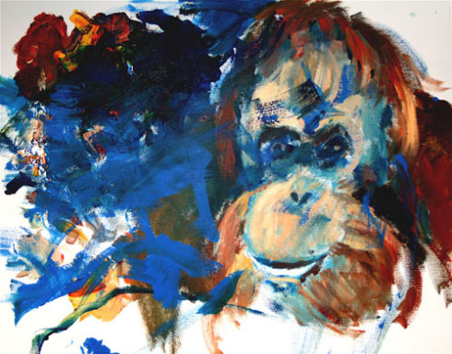
讨论2：非人可否作者化？

Slide 14
3、作者身份的确定
（1）基本原则：在作品上署名的自然人、法人或者非法人组织为作者，且该作品上存在相应权利，但有相反证明的除外；与著作权有关的权利参照适用
在作品上：作品原件或复制件上、在更大范围的作品上（网页用户名）统一署名
署名：本名、笔名、艺名、用户名
相反证明：作品另有所属的证言、在先不同署名

Slide 15
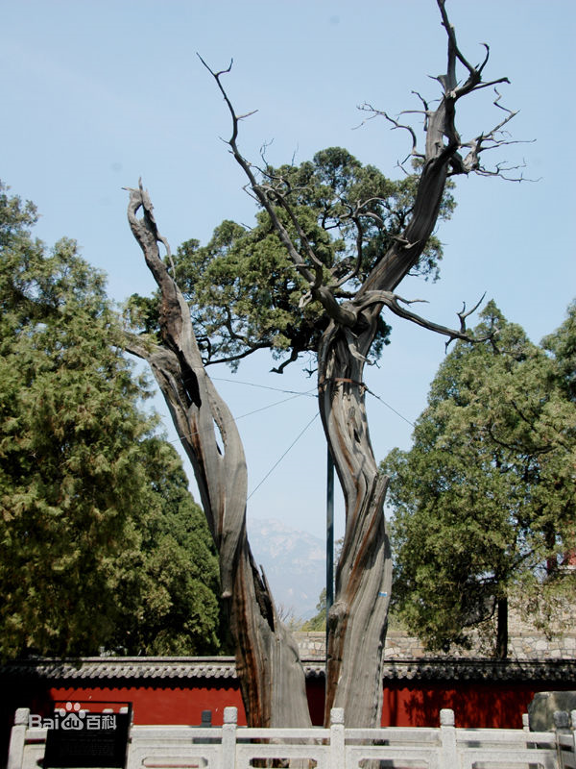
（2）确定作者身份的其他方式
涉及著作权的底稿、原件、合法出版物、著作权登记证书、认证机构出具的证明、取得权利的合同等
作者在作品上的信号、记号等可以机读的方式识别的，例如权利管理信息

Slide 16
第二节 著作权归属：创作者中心
一、创作者中心内涵
二、演绎作品的著作权归属
三、合作作品的著作权归属
四、汇编作品的著作权归属

Slide 17

一、创作者中心内涵
创作者中心原则
著作权属于作者，另有规定除外
智力投入
资本投入

Slide 18
二、演绎作品的著作权归属
定 义
利用已有作品再创作的作品，包括改编作品、翻译作品、注释作品、整理作品。构成要件：
（1）利用了已有作品的表达
（2）包含有演绎者的创作
归 属
（1）演绎作者只能对演绎作品的创作部分主张完整的、独立的著作权
（2）在行使著作权时不得侵犯原作品的著作权

Slide 19
学理理解：不得侵犯原作品的著作权
1、未经原著作权人许可就进行演绎，是否享有著作权？
2、未经原著作权人许可就进行演绎，是否侵犯原作者的著作权？
3、演绎行为经过授权后，他人如何合法使用演绎作品？
4、如果演绎者没有披露原作者，导致第三人使用作品构成侵权，演绎者承担何种责任？
5、原作者能否阻止演绎作者许可他人使用演绎作品的独创性表达？

Slide 20

三、合作作品的著作权归属
定 义
两人以上合作创作的作品。
著作权由合作作者共同享有。
合作作者：
1、各方具有合作创作的意图：共同完成一部作品+成为合作作者
2、各方事实上均对已完成的作品有实质性贡献

Slide 21
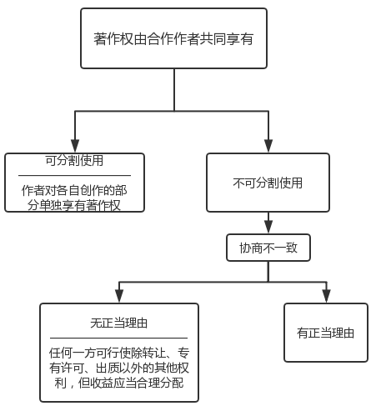
归 属

Slide 22
四、汇编作品的著作权归属
定 义
汇编作品：汇编若干作品、作品的片段或者不构成作品的数据或其他材料， 对其内容的选择或编排体现独创性的作品
集合作品：汇编若干作品、作品的片段而形成的作品，至于其中的作品或者作品的片断是否享有著作权在所不问，如报纸、期刊、百科全书、论文集等；
事实作品：又称数据汇编，是将不受著作权法保护的数据或者事实汇集在一起而形成的作品，如数据库作品。

Slide 23
归 属
汇编作品的整体著作权归属汇编人。
如果汇编行为构成了职务行为以致形成了职务作品，那么其著作权归属就按照职务作品著作权归属的规定处理。
集合作品注意事项：第一，汇编人在利用原作品时，必须经过原作者的许可；第二，存在原作品的著作权和汇编作品的著作权两个著作权。利用整个汇编作品，须取得汇编作品著作权人与单个作品著作权人的双重许可。
数据汇编：汇编人仅就其设计和编排的结构或者形式享有著作权，对数据内容的摘录与再利用适用反不正当竞争法。

Slide 24
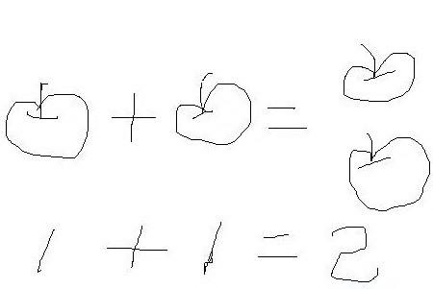
思考：演绎作品、合作作品与汇编作品

Slide 25
第三节 著作权归属：特别安排
一、职务作品的著作权归属
二、视听作品的著作权归属
三、委托作品的著作权归属
四、原件所有权转移的作品的著作权归属
五、作者身份不明的作品的著作权归属

Slide 26
一、职务作品的著作权归属
一般职务作品
特殊职务作品
主要利用法人或者非法人组织的物质技术条件创作，并由其承担责任的工程设计图、产品设计图、地图、示意图、计算机软件等
自然人为完成法人或非法人组织工作任务所创作的作品
报社、期刊社、通讯社、广播电台、电视台的工作人员创作的职务作品
法定、约定
法律、行政法规规定或者合同约定著作权由法人或者非法人组织享有的职务作品

Slide 27
一般职务作品
特殊职务作品
著作权由作者享有
法人或其他组织在业务范围内优先使用：
作品完成2年内，未经单位同意，作者不得许可第三人以与单位使用的相同方式使用该作品
经单位同意，作者与单位按约定比例分配报酬（《条例》12）
作者享有署名权
著作权的其他权利归法人或非法人组织享有
法人或非法人组织可以给予作者奖励

Slide 28

案例简析：高丽娅诉学校教案侵权案
高丽娅为某学校教师。从1990年至2002年，高丽娅每学期都按学校要求编写和上交教案，先后上交教案48册。后高丽娅要求返还教案。学校只归还了4册，余下44册下落不明。
2002年5月，高丽娅向法院起诉，要求学校返还教案本并赔偿经济损失。
学校认为，教案属职务作品，所有权应归学校，学校对其处分不构成侵权。且学校曾通知高丽娅取回，但其一直没有取，学校也已尽到了通知义务。

Slide 29
法院认为：
1、本案中的教案是原告为完成教学工作任务而编写的，应当属于职务作品。
2、教案编写并不是主要依靠学校的物质技术条件完成的，也不是由学校来承担法律责任的。依照《著作权法》之规定，教案作品的著作权应归原告所有。

Slide 30
二、视听作品的著作权归属
1、视听作品与原作品的关系：演绎作品
2、创作主体：合作作品
3、制片者与创作者的关系：委托作品/职务作品
电影作品、电视剧作品：著作权由制片者享有，编剧、导演、摄影、作词、作曲等作者享有署名权，并可依约定获得报酬
其他视听作品：约定优先；无约定或者约定不明，采取制片者主义
剧本、音乐等原材料作品（可以单独使用的作品）：各自作者有权单独行使著作权

Slide 31
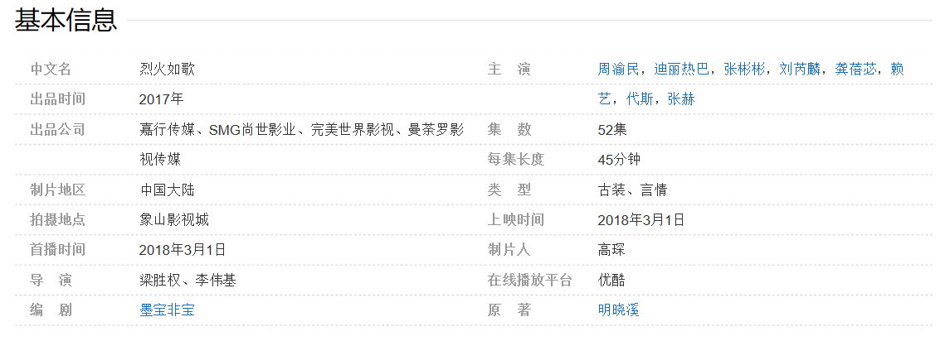

Slide 32
视听作品的立法例：
1、制片者主义（或称“电影版权”制度）：美国、英国
2、创作者主义：多数国家辅以合法化推定制度
法国的类别方法：L.113-7推定剧本作者、改编作者、对白作者、乐曲作者、导演为合作作者，原作作者视为新作作者；L.132-24推定除乐曲作者以外的作者与制作者的合同导致视听作品独占使用权转让给制作者
德国的个案方法：明确排除在拍摄电影时所使用的作品的作者与不属于创作行为的参与者，作者认定依据实际创作行为确定；89条规定参与制作并取得著作权的人有义务授予独占权利

Slide 33
三、委托作品的著作权归属
委托作品是指受托人按照委托人的特定要求创作的作品
合同未作明确约定或者没有订立合同的，著作权属于受托人；
双方没有约定使用作品范围的，委托人可以在委托创作的特定目的范围内免费使用该作品
著作权的归属由委托人与受托人通过合同约定

Slide 34
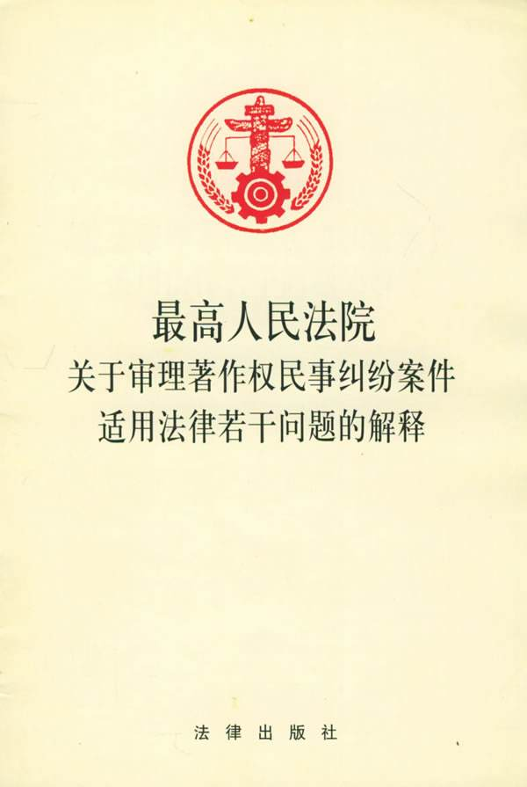
代笔作品
由他人执笔，本人审阅定稿并以本人名义发表的报告、讲话等作品：
由该法人或者其他组织享有，执笔人和本人均不能享有任何著作权
归报告人或者讲话人（本人）享有，执笔人不享有任何著作权，但根据具体情况，著作权人可以支付执笔人适当的报酬
（2020）第13条

Slide 35
自传体作品
当事人合意以特定人物经历为题材完成的自传体作品：
有约定从约定
没有约定或者约定不明的，归该特定人物享有，执笔人或者整理人对作品完成付出劳动的，著作权人可以向其支付适当的报酬
（2020）第14条

Slide 36
四、原件所有权转移的作品的著作权归属
美术作品、摄影作品主要涉及到两种权利：
原件的所有人对作品原件享有所有权
作者对美术、摄影作品享有著作权
作品原件所有权的转移，不改变作品著作权的归属，但美术、摄影作品原件的展览权由原件所有人享有
作者将未发表的美术、摄影作品的原件所有权转让给他人，受让人展览该原件不构成对作者发表权的侵犯。

Slide 37
思考：作品与载体
陈列于公共场所的美术作品的原件为该作品的唯一载体的，原件所有人对其进行拆除、损毁等事实处分前，应当在合理的期限内通知作者，作者可以通过回购、复制等方式保护其著作权，当事人另有约定的除外。

Slide 38
五、作者身份不明的作品
由原件所有人行使除署名权以外的其他著作权
作者身份确定后，由作者或者其继承人行使著作权

Slide 39
小 结
出资者享有一切权利
出资者享有除署名权以外的一切权利
出资者除优先使用权外不再享有权利
创作者享有一切权利
自由创作作品
一般职务作品
特殊职务作品
法人作品

Slide 40

思 考：法人作品与特殊职务作品的区分
2012年度上海十大版权典型案件
胡某、吴某诉上海美术电影制片厂著作权权属、侵权纠纷案
胡某、吴某受自己单位指派担任《七兄弟》剧本的造型设计。根据管理规定，工作成果纳入年度工作量，创作成果归属于单位。两人绘制了“葫芦娃”角色造型稿，胡某绘制了《葫芦兄弟》、《葫芦小金刚》的分镜头台本。单位向《葫芦兄弟》影片的创作人员发放奖金7000元。现胡某、吴某要求确认“葫芦娃”角色形象造型原创美术作品著作权归其所有，制片厂辩称作品为法人作品。
法院认为：胡某、吴某共同创作了“葫芦娃”角色造型美术作品。但是，综合考量创作的时代背景、历史条件以及双方当事人的行为等，作品应为特殊职务作品。

